Slide 1
Урок-путешествие по сказке Х.К.Андерсена «Снежная королева»

Slide 2
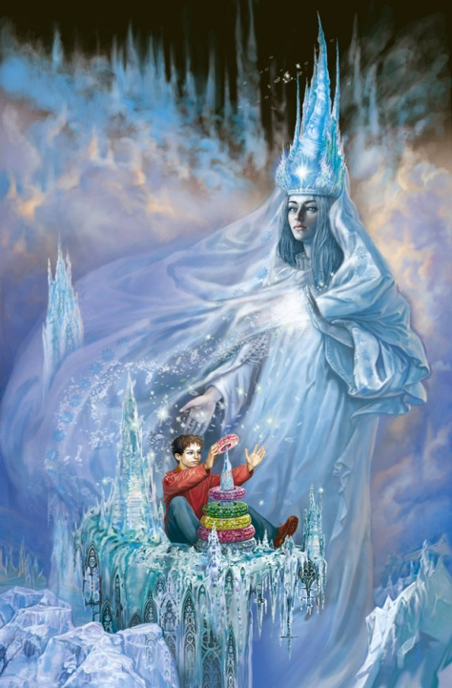
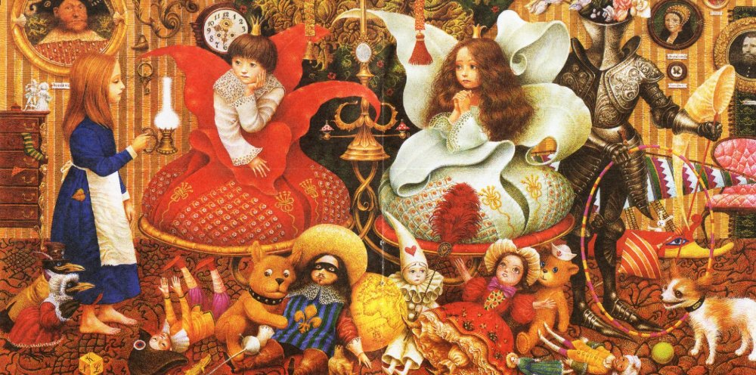
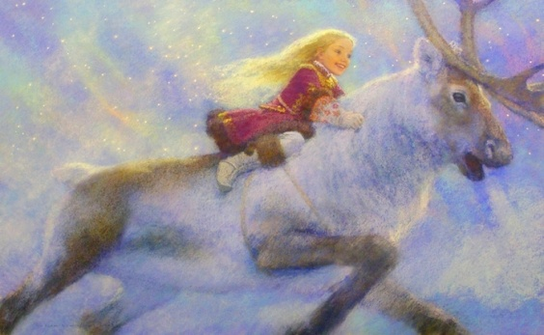
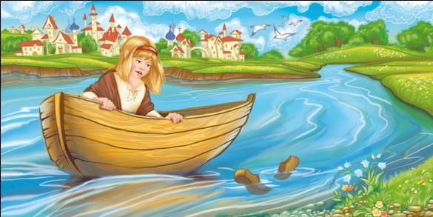
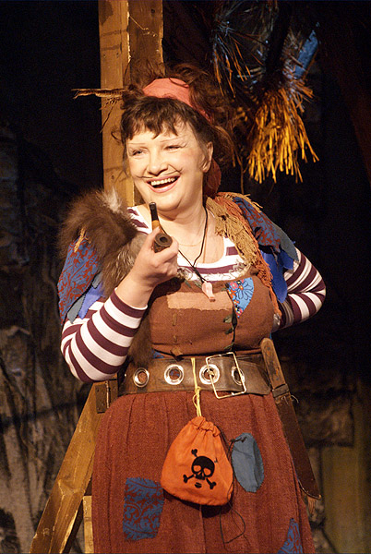
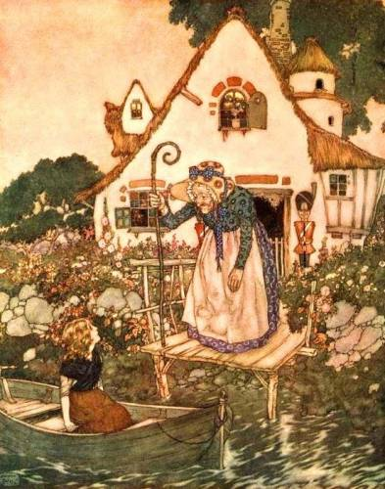
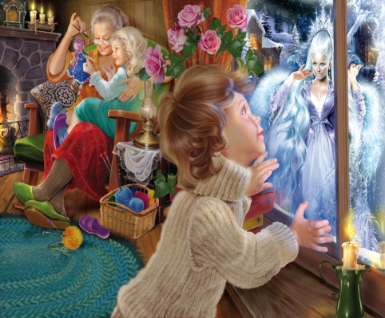
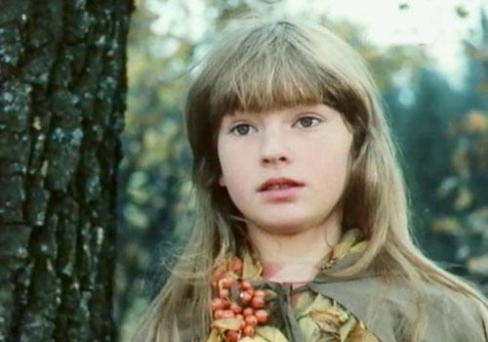
Карта путешествия Герды

Slide 3
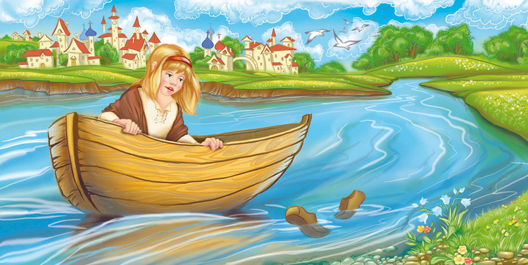
Проверка таблицы умножения

Slide 4
Устный счёт

Slide 5
Обобщение знаний
о высказывании

Slide 6
Найди высказывания.
В нашем классе 18 учеников.
35+25=68
Прямоугольник – это четырехугольник, у которого все углы прямые.
Бывают треугольники с двумя прямыми углами.
Сколько тебе лет?
Х+12
Сегодня 18 декабря.

Slide 7
Реши уравнения
Х+10=12
Х-5=10
Х 4=20
Х:4=8
Х+2=10-4

Slide 8
Реши задачу

Slide 9
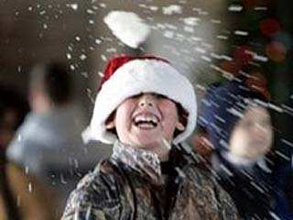
Реши задачу!
Коля, Петя и Ваня играли в снежки. Коля бросил 12 снежков, из них только 5 попали в цель. Петя бросил на 4 снежка меньше Коли, но 8 из них попали в цель. А Ваня бросил на 2 снежка больше, чем Коля, но 7 раз промахнулся.
Заполни таблицу и определи, кто из ребят оказался самым метким?

Slide 10
Сложи кристалл

Slide 11
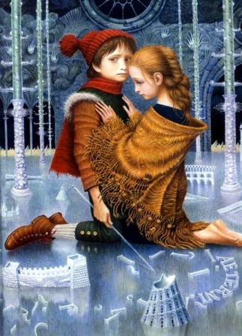
Подведем итог

Slide 12
Придумать задачу на тему «Зимние забавы»
Решить уравнения:
5х Х=25 Х+12= 20-5
24: Х=6

Slide 13
Мир прекрасен! Радуйтесь жизни!
Будьте оптимистами! Боритесь за человека, сердце которого покрыто льдом!
Будьте терпеливы в достижении цели! Не жалейте времени и сил, чтобы воспитать в себе человечность, отзывчивость и доброту!
Х.К.Андерсен

